Slide 1
Конкурс методических разработок по региональной истории России
(10 класс :XX – начало XXI века. Тема I)
История деревень бывшей Сигорской волости Угличского района Ярославской области в первой половине 20 века
Автор:
Жмыкова Ирина Николаевна, учитель русского языка и литературы
МОУ Юрьевская сош
Угличского МР
2016

Slide 2
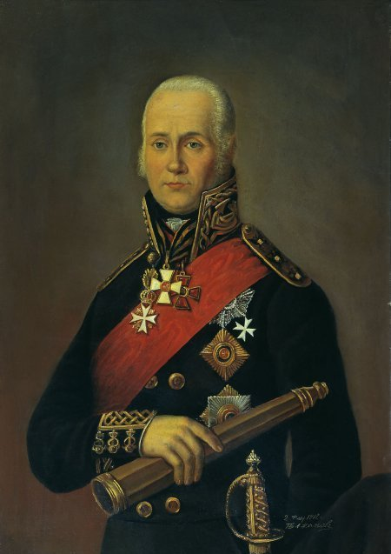
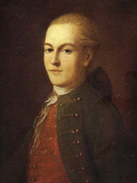
С Ярославией неразрывно связаны имена выдающихся людей нашей Родины
Ф.Ф. Ушаков Г.А. Спиридов

Slide 3
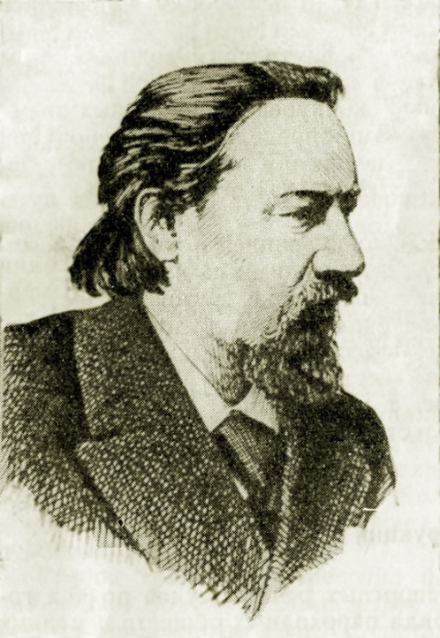
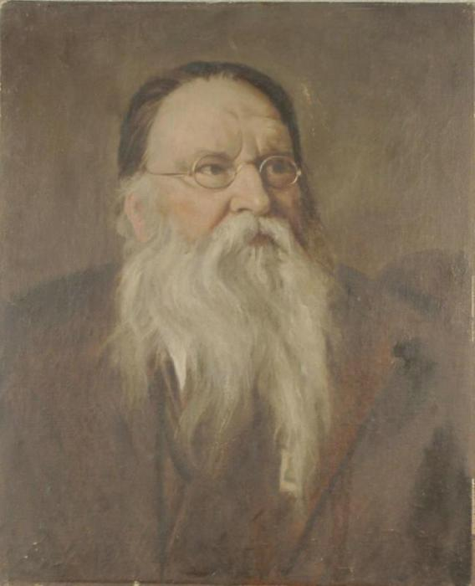
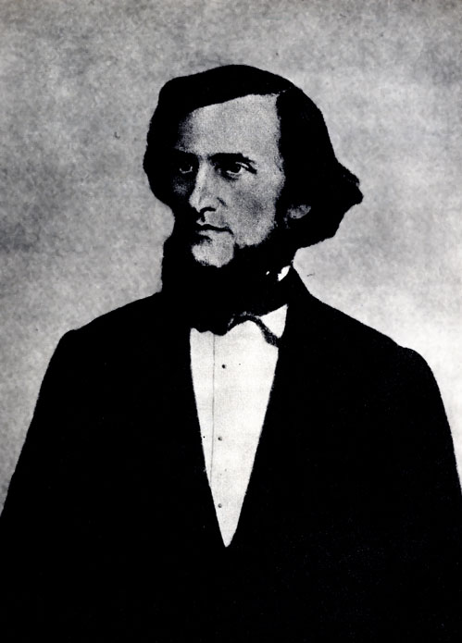
С Ярославией неразрывно связаны имена выдающихся людей нашей Родины
В.И Калашников А.А. Ухтомский К.Д. Ушинский

Slide 4
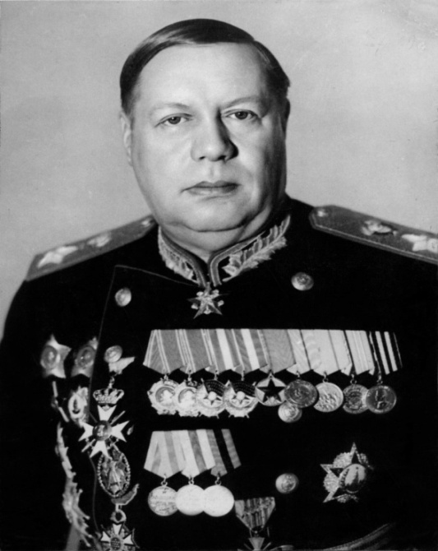
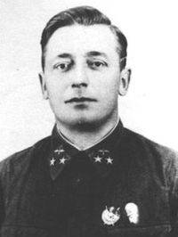
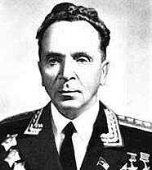
С Ярославией неразрывно связаны имена выдающихся людей нашей Родины
Ф.И. Толбухин В.Г. Жолудёв П.И. Батов

Slide 5
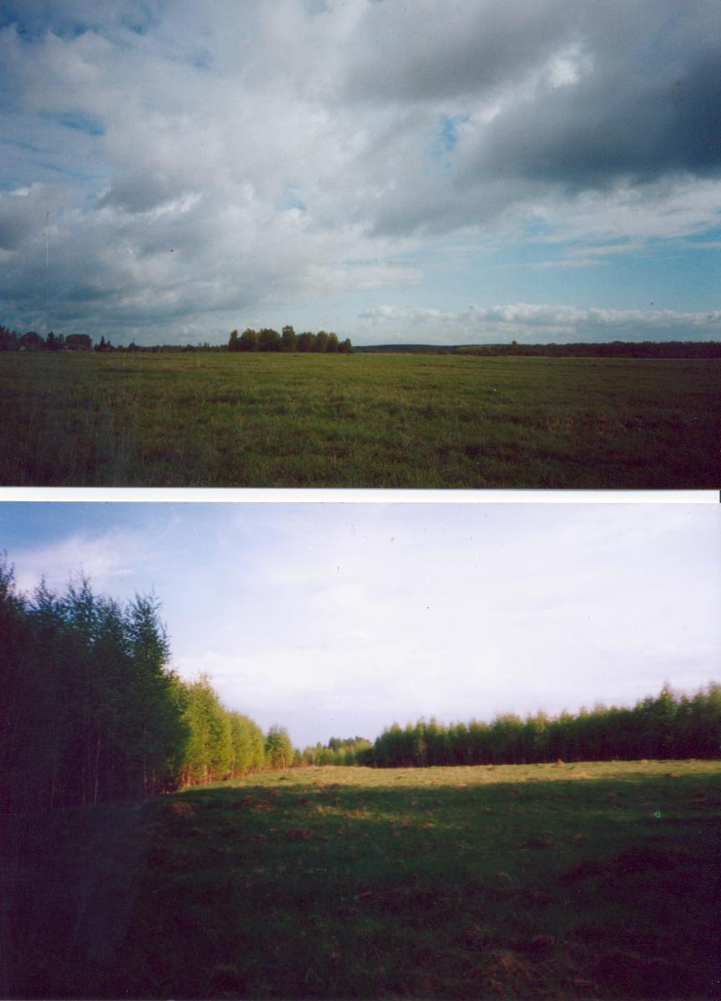
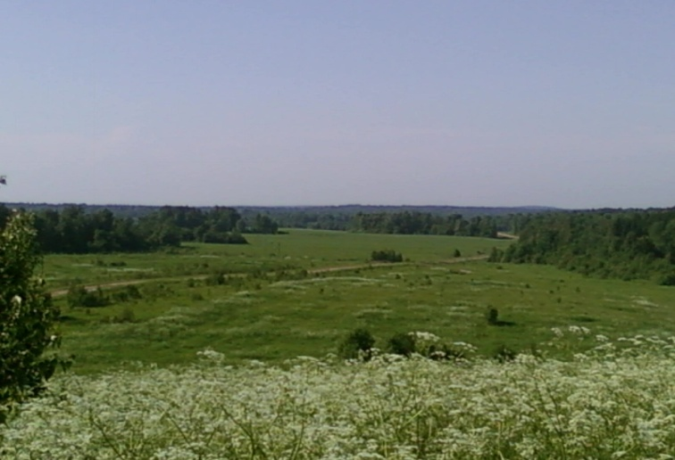
Среди полей и лесов затерялись деревни нашего края

Slide 6
Территория бывшей сигорской волости Угличского уезда Ярославской губернии

Slide 7
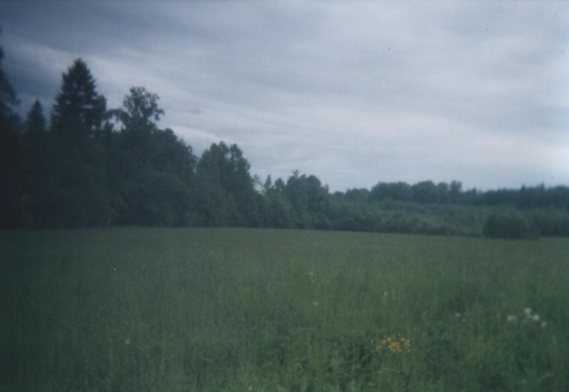
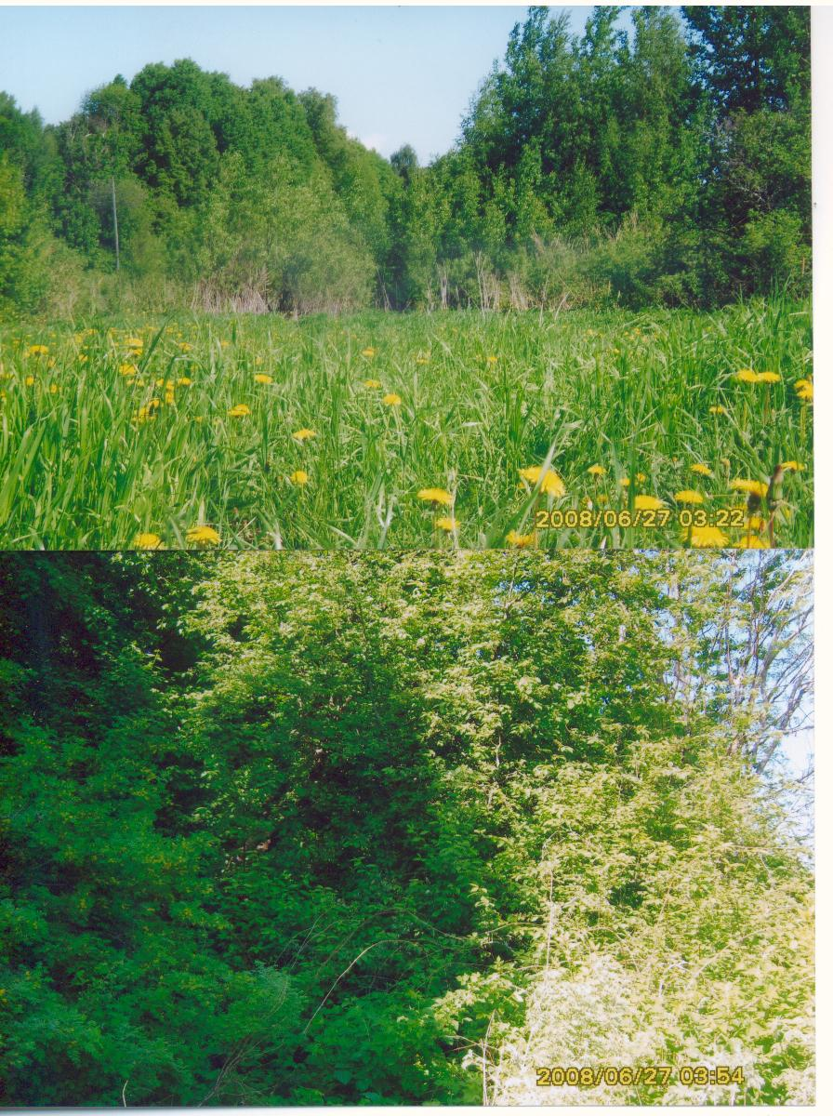
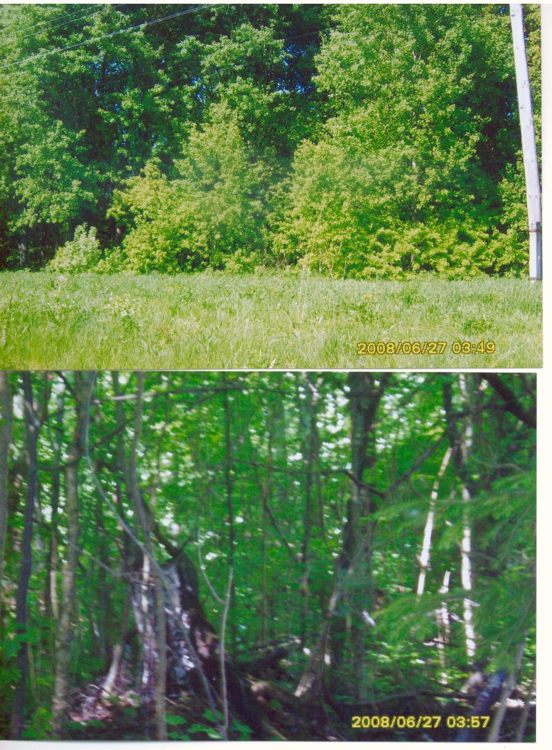
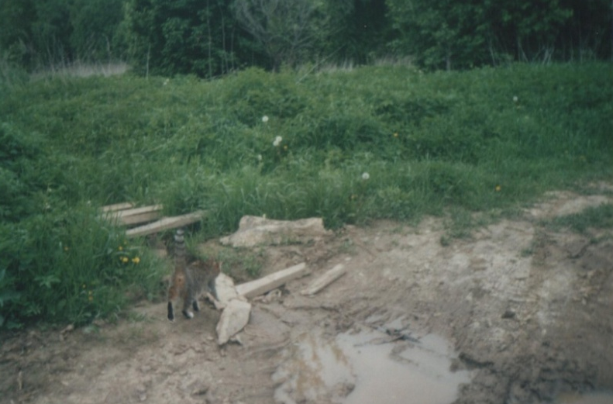
Исчезнувшие деревни
Раменье, Липовая Гора, Чурилово, Григорово, Сигорь

Slide 8
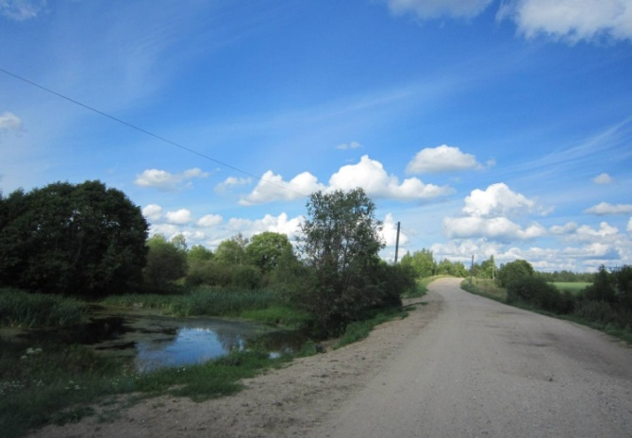
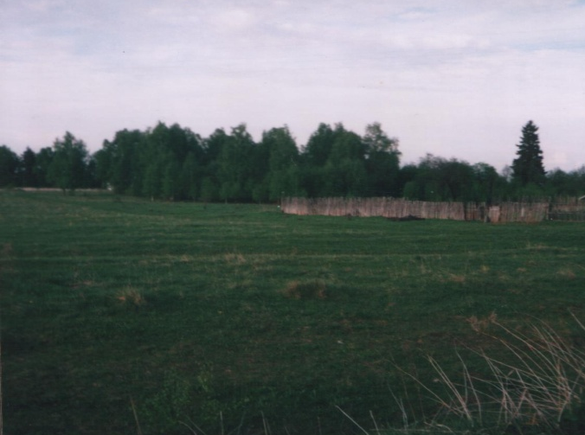
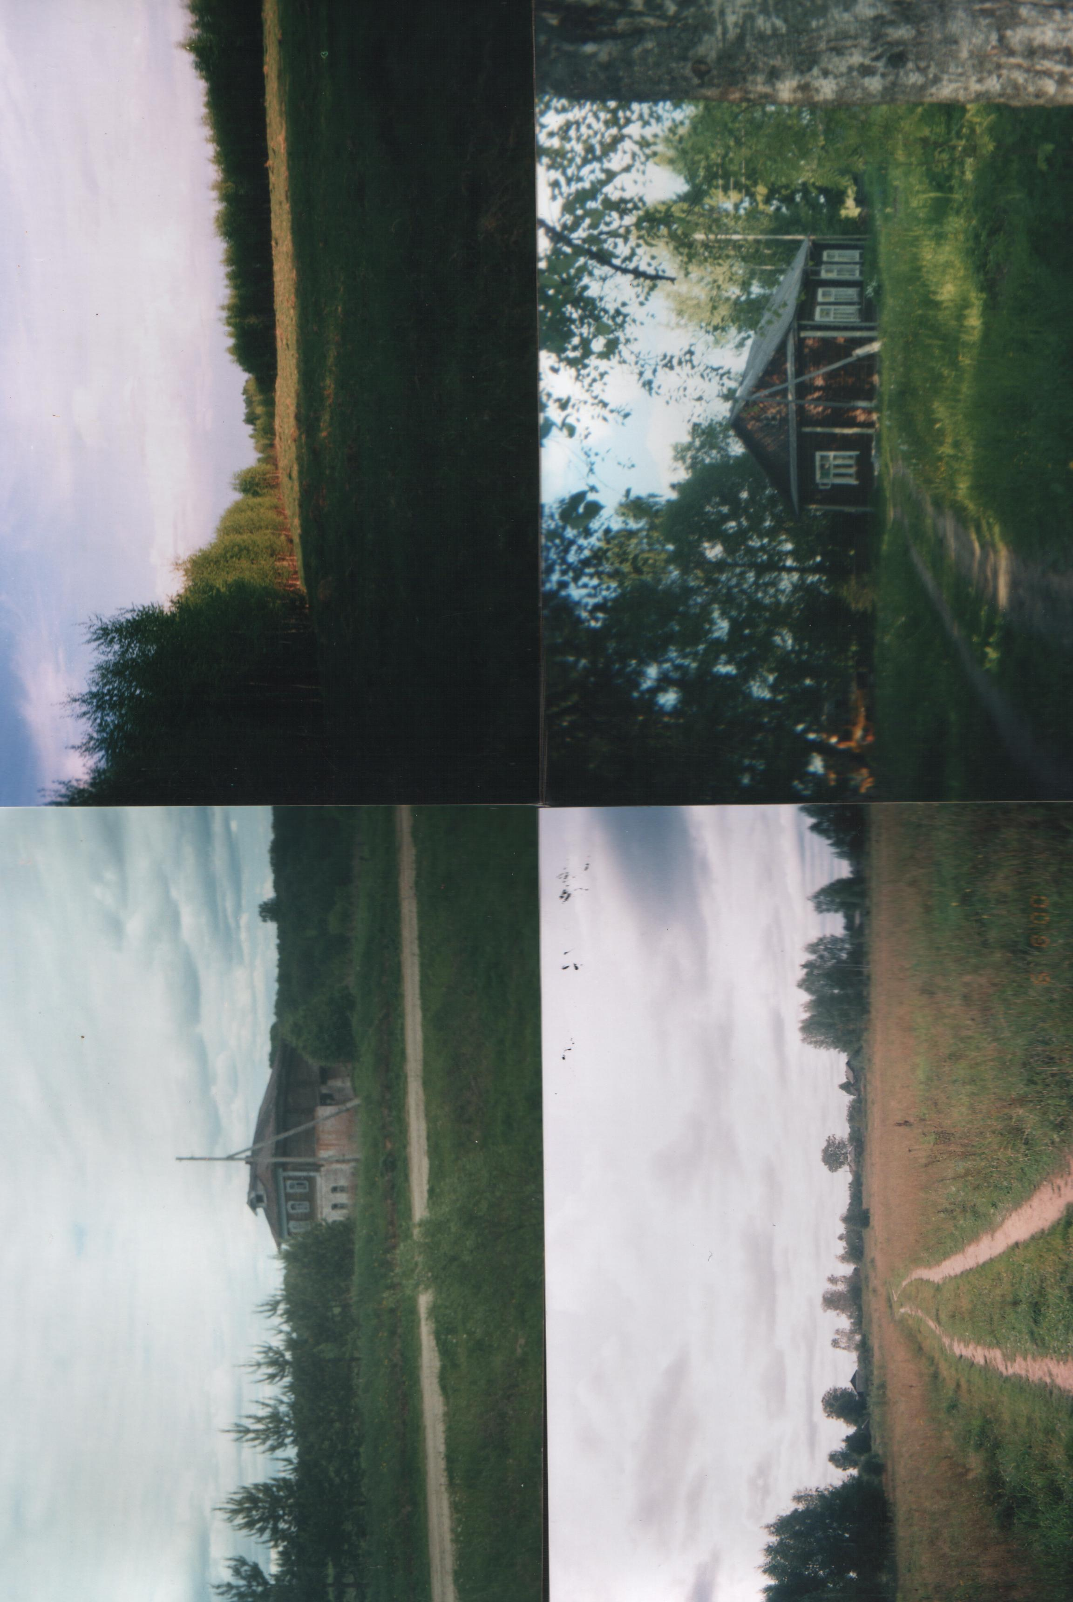
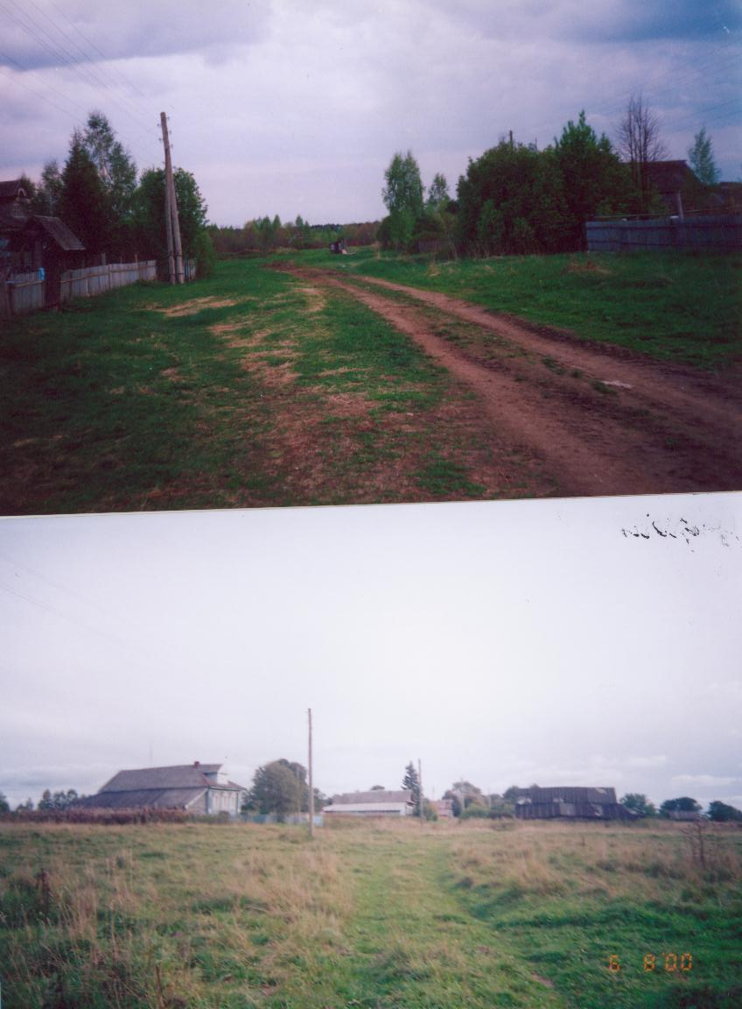
Исчезающие деревни
Васильцово, Высокуша, Гнездилово, Деревеньки, Кармолиха, Коровайцево, Кривцово, Овинцево, Полеткино, Станиславка, Станки, Чаданово

Slide 9
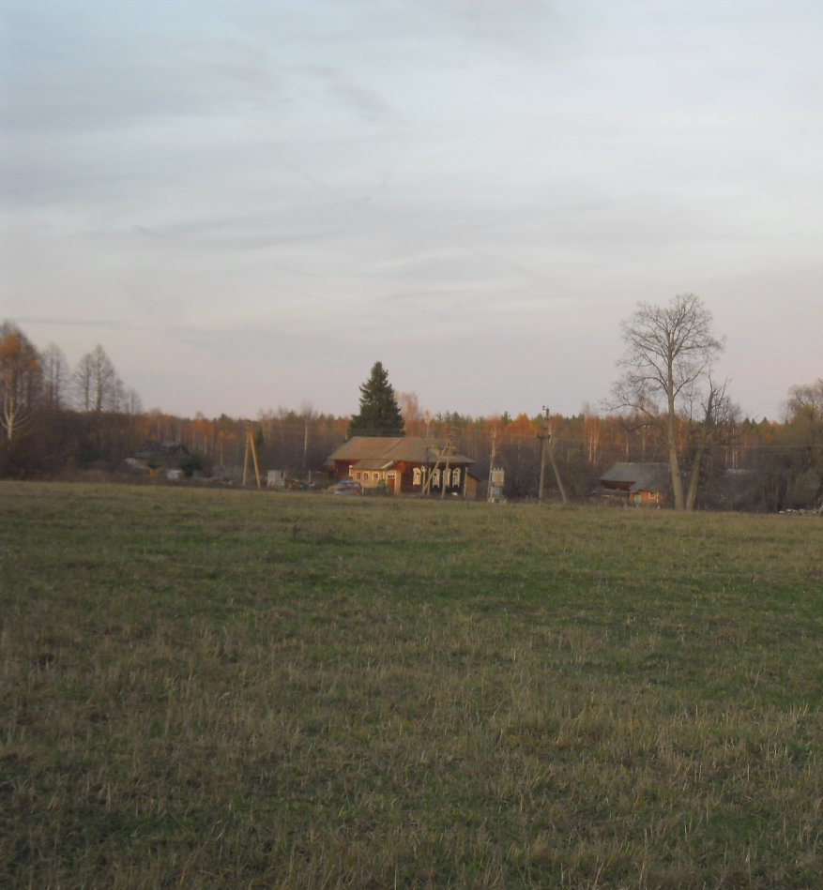
Деревня Деревеньки

Slide 10
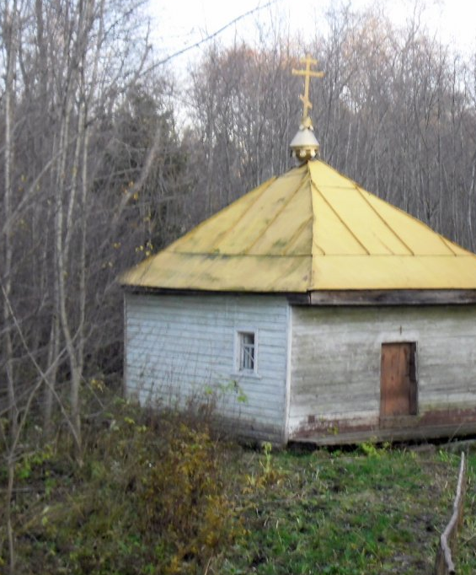
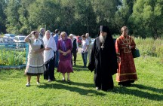
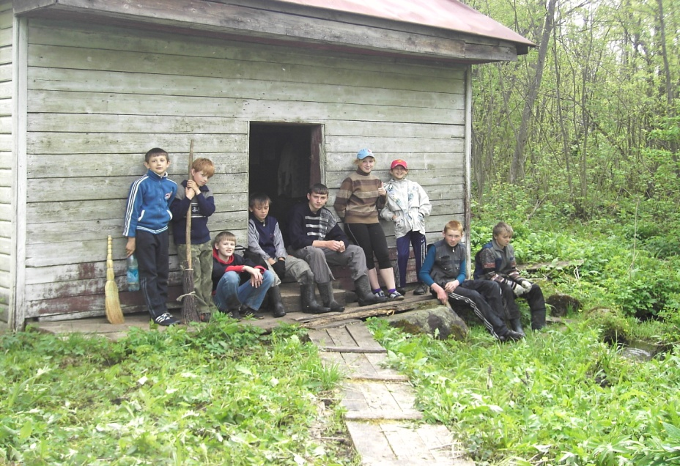
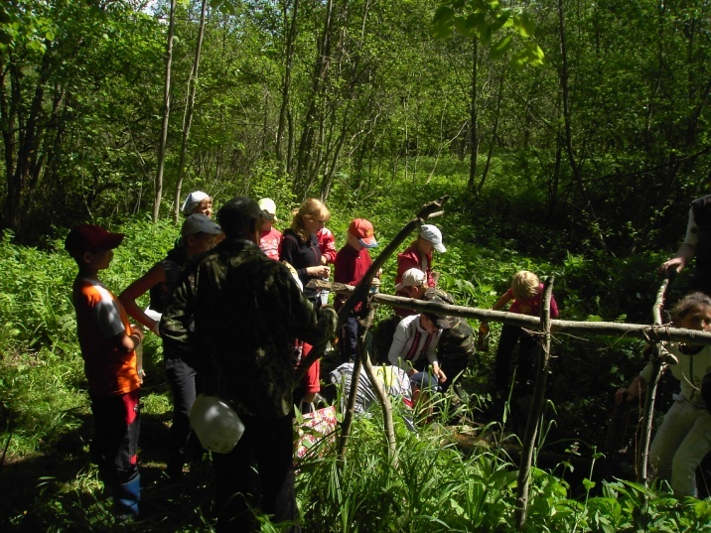
Часовня Варвары Великомученицы
Крестный ход
к часовне
У входа в часовню
Спуск к часовне Варвары Великомученицы

Slide 11
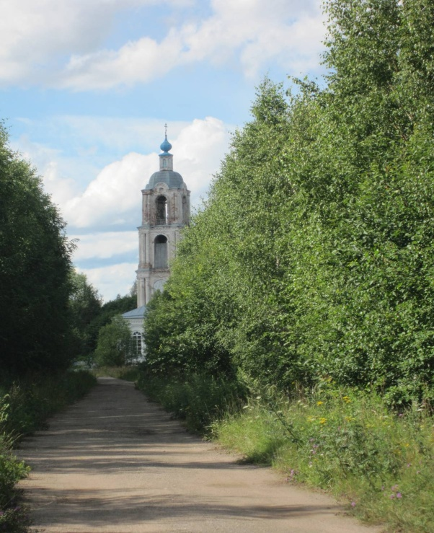
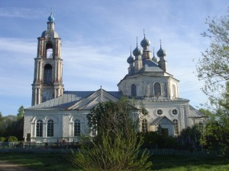
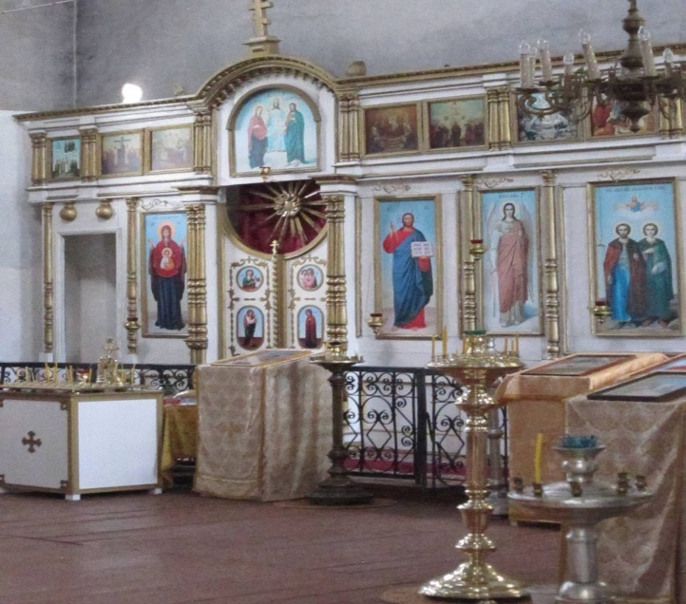
Церковь Бориса и Глеба

Slide 12
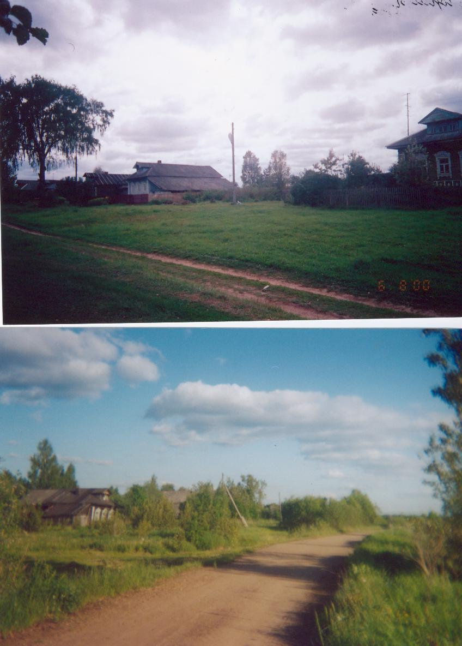
Деревня Старово

Slide 13
Деревня Каташево

Slide 14
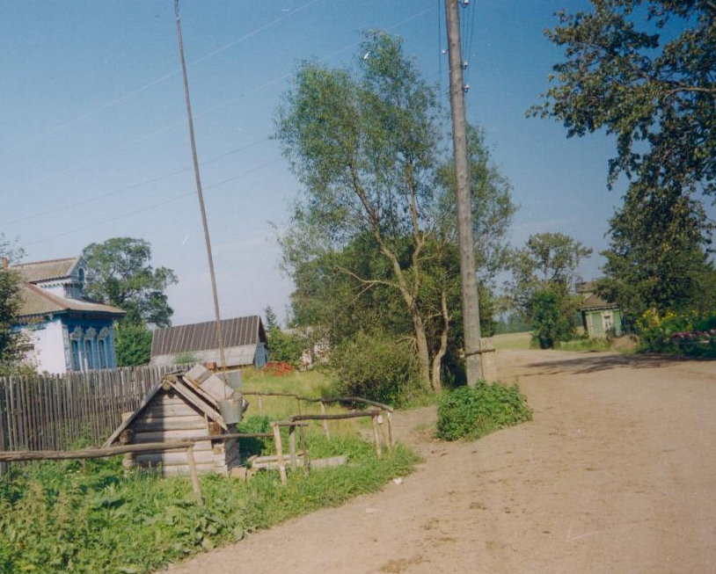
Деревня Макарово

Slide 15
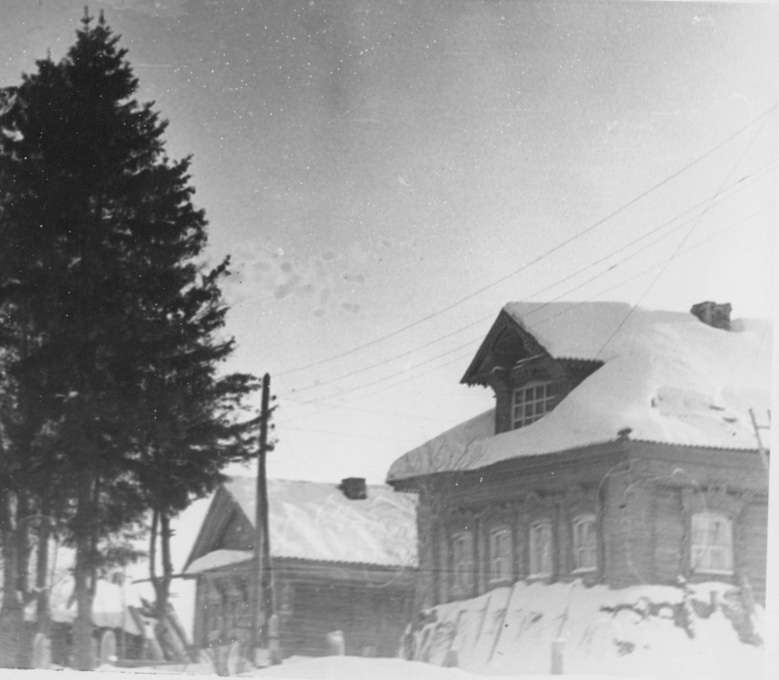
«Мартынов дом»

Slide 16
«Макарово – мой дом родной,
Восхищаюсь я тобой!
Ведь всегда здесь так прекрасно:
Утром солнце светит ясно,
Освещая всё вокруг.
Места лучше нету, друг!
Деревеньку я люблю,
В ней я весело живу,
Деревенька для меня
Будет РОДИНОЙ всегда!»

Slide 17
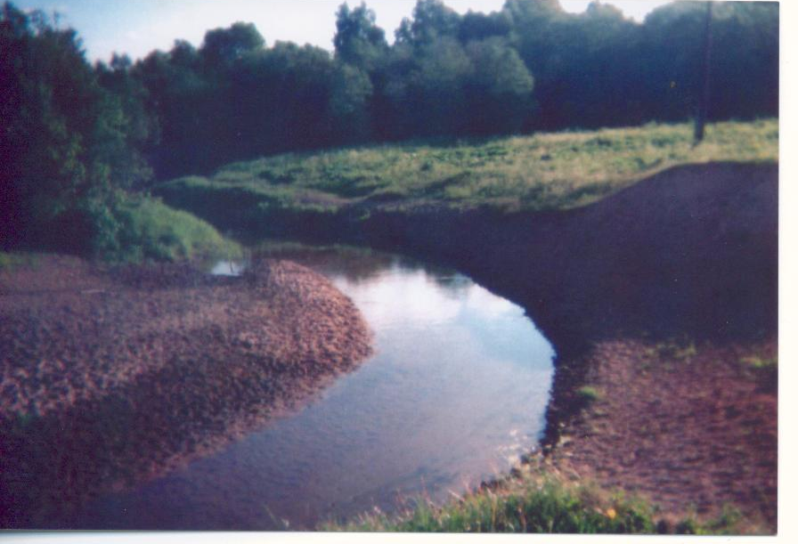
Речка Роботка

Slide 18
Деревня Семёнково

Slide 19
«….Национальная память – это воистину драгоценный опыт народа,
наше не тронутое до времени
богатство, наш невостребованный жизненный опыт, наша оборона перед ледяными ветрами истории и адским пламенем мирового зла, наше накопленное за тысячелетия творческие возможности, наша почва».
Дмитрий Меркулов

Slide 20
Домашнее задание
расспросить своих бабушек и дедушек и узнать информацию о тех населённых пунктах, названия которых не прозвучали сегодня на уроке

